Slide 1
L’Echo public n°14
Juin 2020
Le Télétravail et agents publics
Suite au confinement, la Direction Générale a reporté la campagne de télétravail à fin 2020, toutefois les agents publics ont la possibilité de déposer une demande de télétravail à tout moment de l’année.
Demande à saisir sur le formulaire disponible dans SIRHUS.
Il faut pour cela répondre aux critères d’éligibilité (décret n°2016-151) suivants :
● compatibilité de la demande avec la nature des activités exercées ;
● intérêt du service ;
● conformité des installations aux spécificités techniques précisées par Pôle emploi ;
● bénéficiant de l’accord de leur supérieur hiérarchique.
Le télétravail est possible 3 jours par semaine maximum
Les frais sont pris en charge dans la limite annuelle de 100 euros ( une quote-part au prorata du nombre de jours télétravaillés, des frais de chauffage, d’électricité et d’abonnement internet ) .
Plus d’information fiche pratique nationale RH et site RH national
Plus d’information sur le remboursement des frais, fiche pratique régionale RH et site RH HDF
Post confinement, les assistants(tes) de service social du travail (ASST) sont là pour vous
Aide individuelle
Aide sur les difficultés liées à la vie professionnelle
Assistance ou conseil pour les démarches externes à caractère social, administratif et juridique
Assistance sur les difficultés liées à la santé
Aide sur les difficultés liées à la vie familiale
Leurs coordonnées sur l’intranet :
Ressources humaines > Santé, Diversité et Qualité de vie au travail> Le service social du travail
Le CSE peut également vous aider
Grâce à la prestation secours (instruite par l’assistant(e) social(e), une aide financière d’un montant de 800 euros maximum. Cette prestation peut être utilisée pour toute situation particulière subie par l’agent « digne d’intérêt » selon l’URSAFF.
Mesure exceptionnelle
Les agents publics en situation de travail à distance dit télétravail exceptionnel (TTEX) au moins 4 jours par mois peuvent bénéficier d’une allocation forfaitaire de 10 euros par mois dans la limite de 100 euros sans envoi de justificatif.

Slide 2
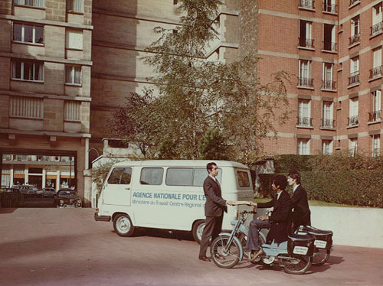
Flash
Une instruction nationale temporaire sur le règlement intérieur de Pôle emploi liée au COVID 19 est en vigueur depuis le 1er juin 2020. Toutefois le SNU estime que ces modifications ne semblent pas applicables aux agents sous statut public.
Les élus SNU du CSEC (CSE central) se sont emparés de la question et sont en attente des précisions de la Direction Générale
La Mobilité
Après quelques mois sans mouvements, 70 postes ont été diffusés Autant d’opportunités pour faire valoir ses droits à la mutation .
Les mutations sont définies soit par un changement de résidence administrative, soit par un changement de filière dans un emploi de même niveau, soit par les deux.
Les agents ne peuvent pas postuler sur un poste d’un niveau d’emplois inférieur, sauf en cas de reclassement pour inaptitude médicalement constatée.
Les commissions paritaires
- Elles sont consultées pour avis sur les candidatures en mutation, promotion, réintégration, permutation, exprimées sur les postes vacants de la région.
- Le Directeur régional prend les décisions à l’issue des CPLU sur avis unanime ou majoritaire. Lorsque sa décision est envisagée en présence d’un avis partagé, aucune décision ne peut être prononcée sans que l’agent ait été préalablement informé de la faculté qui lui est ouverte de solliciter l’instruction du Directeur général.
- Les candidatures en mutation par changement de résidence administrative ou changement de filière et les candidatures en promotion sont examinées sans règles de priorité. Néanmoins, une attention particulière sera portée aux demandes de mouvement motivées par un rapprochement de conjoint ou un motif médical (handicap…) ou familial grave.
La permutation
La permutation est l’échange par deux agents de même niveau d’emplois, de même filière et de même emploi, de leur résidence administrative respective.
La demande des deux agents désirant permuter doit être simultanée. Elle est adressée à leur DR par écrit (un exemplaire directement et un autre par la voie hiérarchique) et mentionne les coordonnées de l’agent avec lequel la permutation est souhaitée.
Les élus(es) CPLU sont et seront toujours là pour défendre vos droits
Frais de changement de résidence
Extrait du Référentiel de gestion du personnel de droit public, fiche 6119.01 et 6119.02 :
« Remboursement de frais occasionnés par un changement de résidence administrative résultant d’une affectation prononcée à titre définitif * dans une commune différente de celle dans laquelle l’agent était antérieurement affecté. »
* ou avec mouvement d'un département d'Outre-Mer vers la métropole ou inversement, ou encore d'un département d'Outre-Mer vers un autre.
Coordonnées du Syndicat SNU Pole emploi :
syndicat.snu-hdf@pole-emploi.fr
http://snunpdcp.blog4ever.com/
Permanence SNU HDF:
Villeneuve d’Ascq : 03 28 76 14 30
Boves : 03 22 53 56 08
http://www.facebook.com/public/Snu-Hdf
Des services motorisés, pour « aller chercher » les demandeurs d’emploi de banlieue

